Slide 1
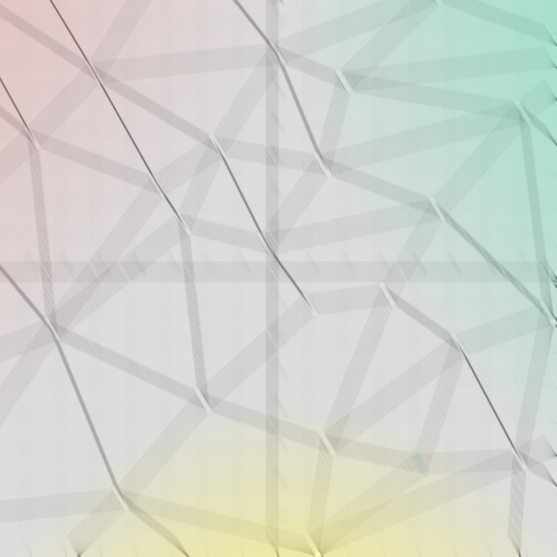
Plottery
Платформа для решения простых задач
Автор: Луняк Николай 11-7
Учитель математики: Аксенов Константин Николаевич
Учитель информатики: Батракова Людмила Васильевна

Slide 2
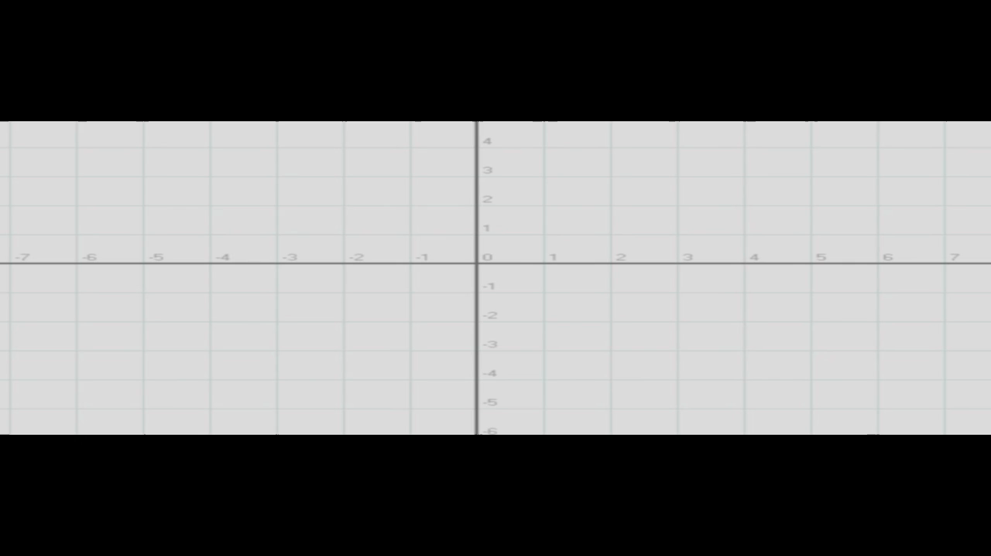
Добро пожаловать в Plottery!
Plottery позволяет решать простые математические задачи. Забудьте о сложностях раз и навсегда!

Slide 3
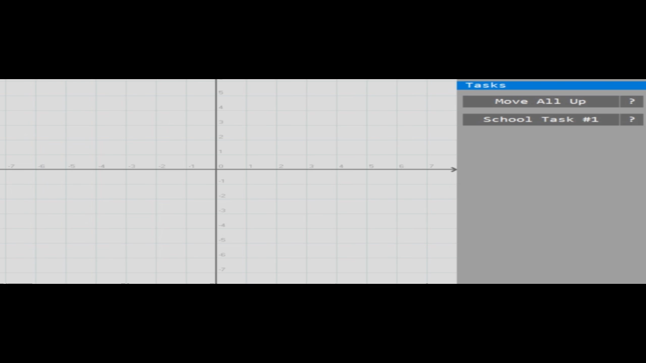
Простой пример
Достаточно ввести несколько точек и нажать на задачу

Slide 4
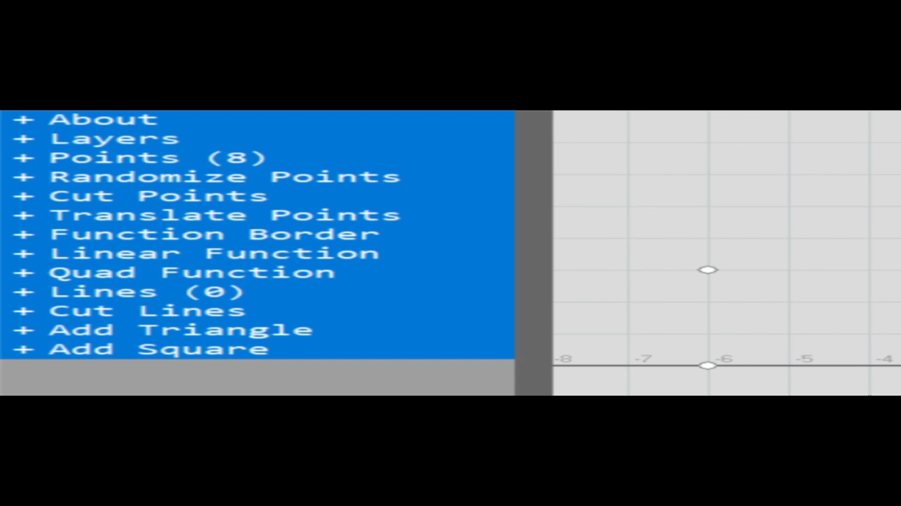
Не доверяете своей мышке?
Укажите необходимые значения вручную
Не беда

Slide 5
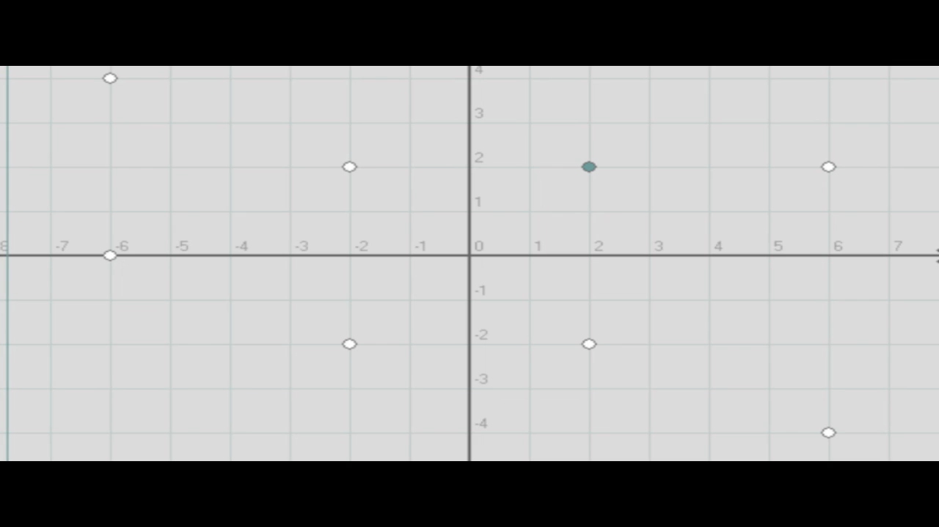
Входные данные
P1(2, 0)
P2(-2, 0)
P3(0, -2)
P4(0, 2)
P5(4, 5)
P6(-3, 2)
P7(-1, -4)
P8(3, -2)
Проверим?

Slide 6
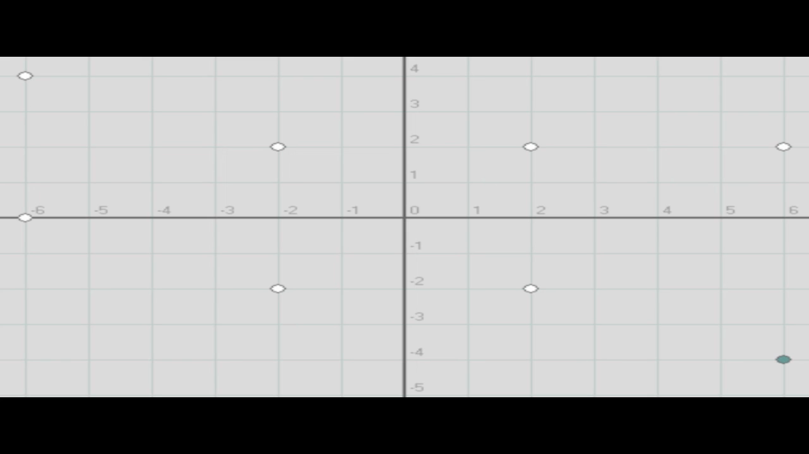
Выходные данные
f(x) = x

Slide 7
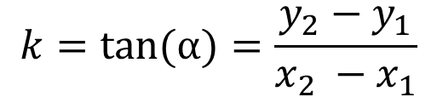
В основе Plottery лежит мощный математический аппарат
y
y2
y1
α
$$k=tan⁡(α)=\frac{y_{2}−y_{1}}{x_{2} −x_{1}}$$
x1
x2
x

Slide 8


$$y>f\left(x\right)+d$$
y
$$y<f\left(x\right)−d$$
Выше
y
d
Дружелюбные погрешности помогут добиться Вам максимально наглядной картины
f(x)
Ниже
x
x

Slide 9
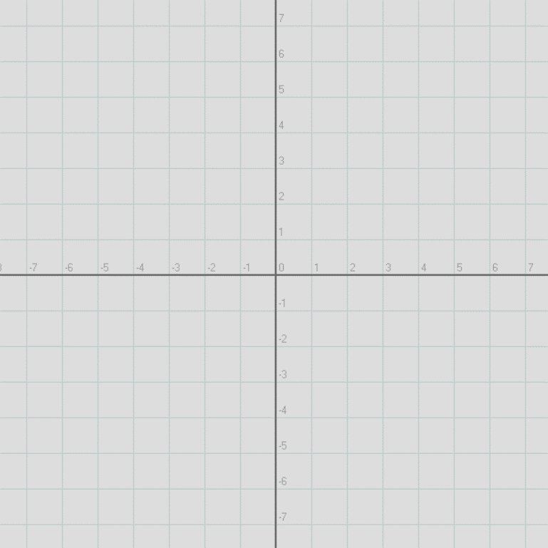
Сцена
Глубоко продуманные структуры данных призваны помочь организовать сцену именно так, как хотите Вы
Слой 1
Слой 2
Слой 3
Точки
Отрезки

Slide 10
Все введенные точки и отрезки хранятся в виде списков ArrayList, поэтому переполнения
можно не бояться
[
]
P1
P2
P3
…
PN
{
}
x, y : real
Однако, количество точек на слое было ограничено до 300

Slide 11
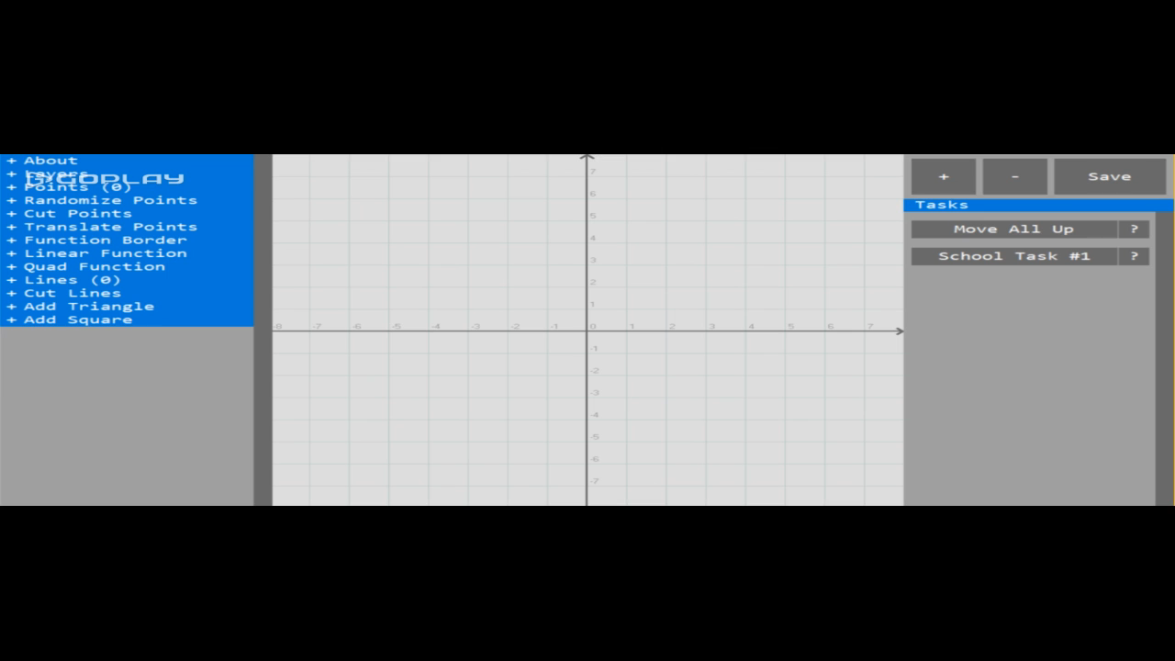
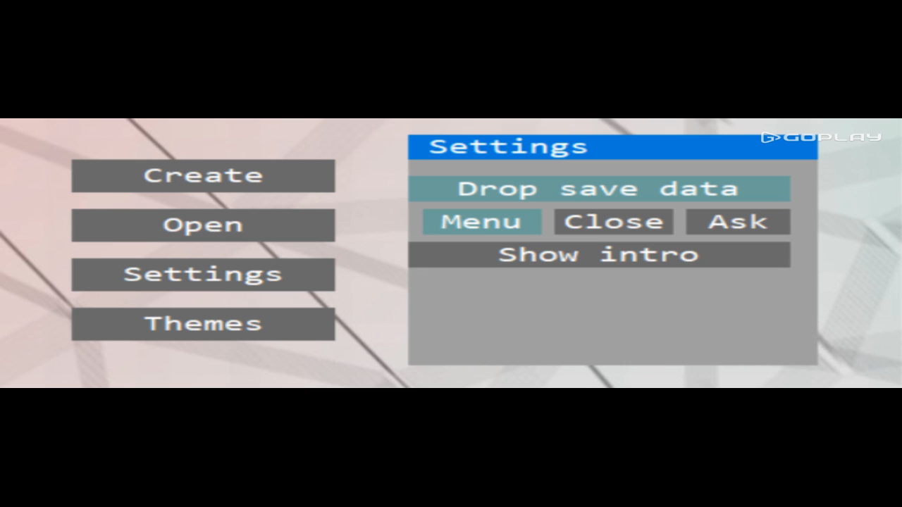
Переходим к делу
Открываем Plottery и создаем новую сцену
Вводим точки нажатием правой кнопки мыши

Slide 12

Открываем Plottery и создаем новую сцену
Вводим точки нажатием правой кнопки мыши
Выбираем задачу
School Task #1
Подсчет разности количества точек по обе стороны функции
Поиск функции прямой
Происходит перебор всех пар точек
Поиск наименьшей разности
Отображение найденной прямой

Slide 14
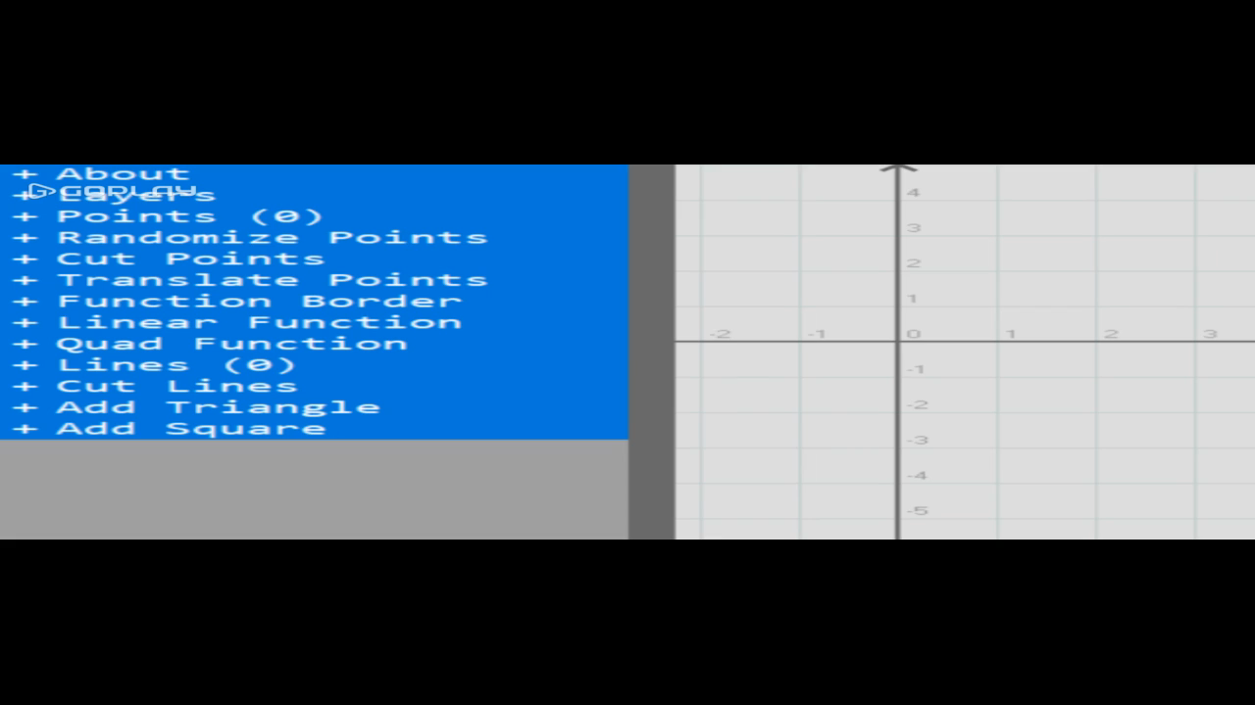
А что это все остальное?
В Plottery есть множество инструментов для работы с точками. Просто раскройте их

Slide 15
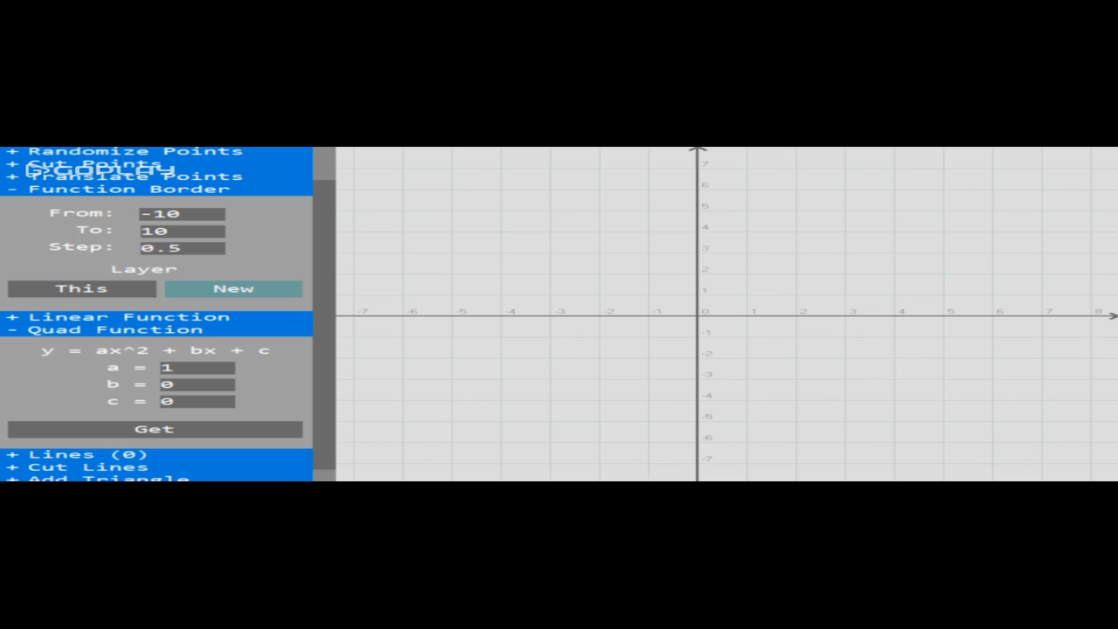
Благодаря интегрированным вкладкам, настройте все до мельчайших деталей

Slide 16
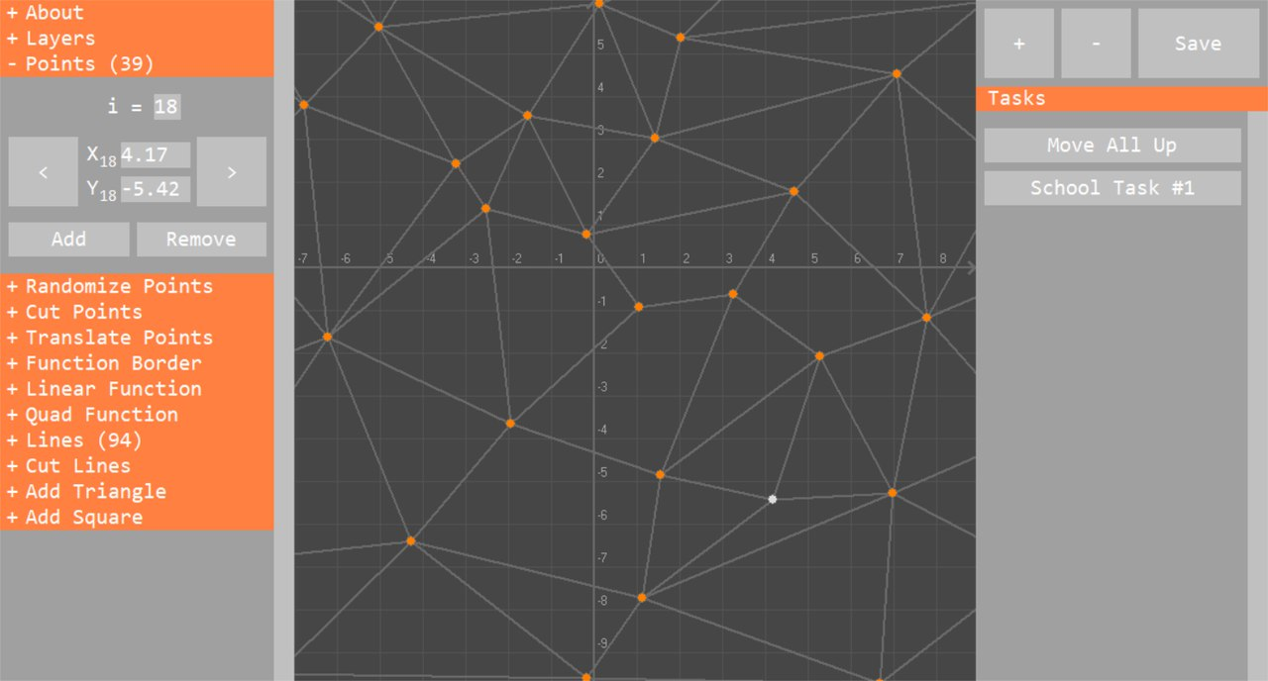
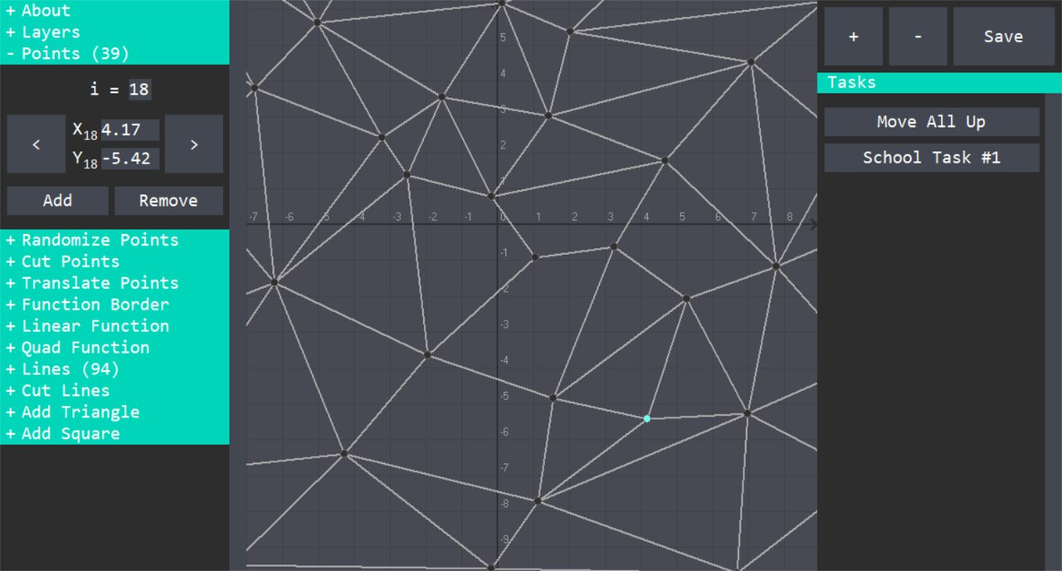
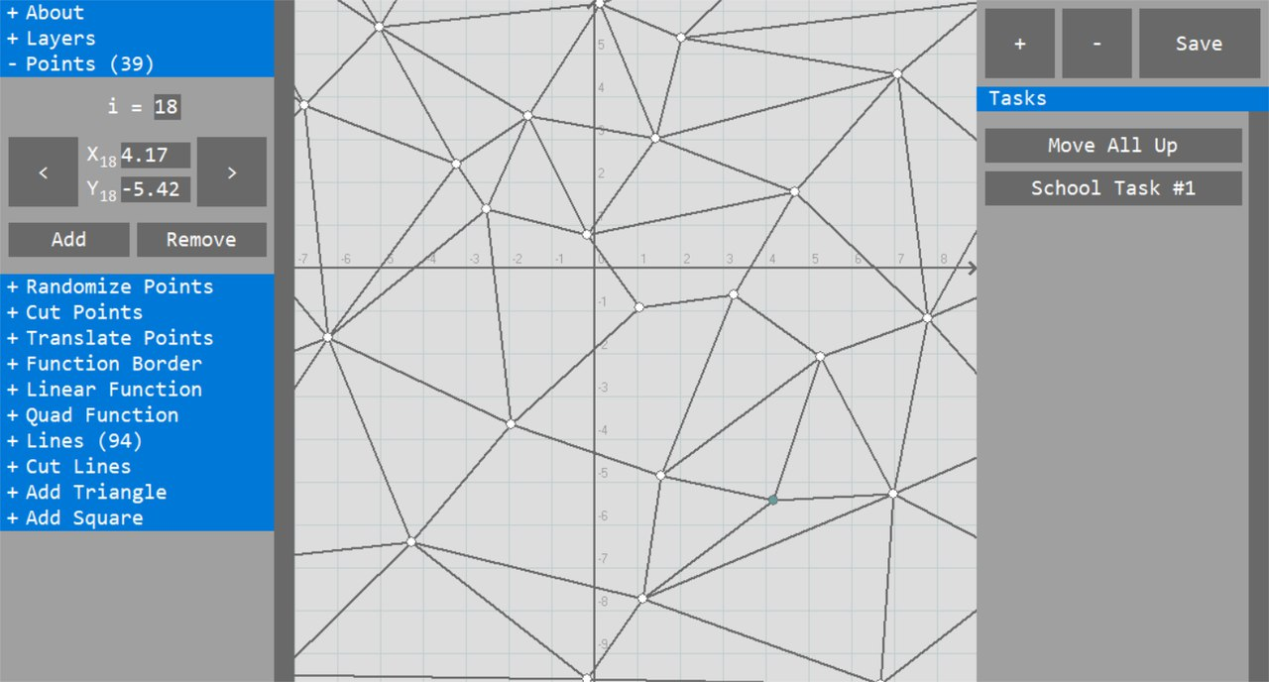
Есть еще кое-что…
Если Вам не нравится внешний вид Plottery
Сделайте его таким, каким Вы хотите!

Slide 17
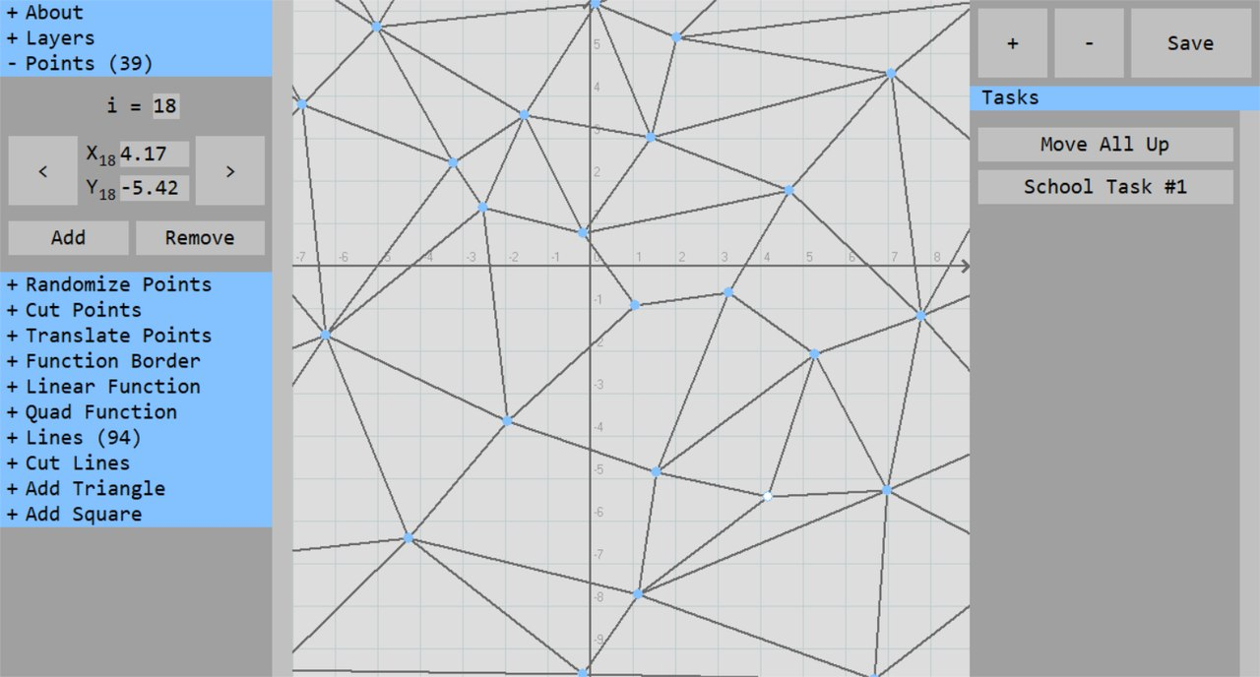
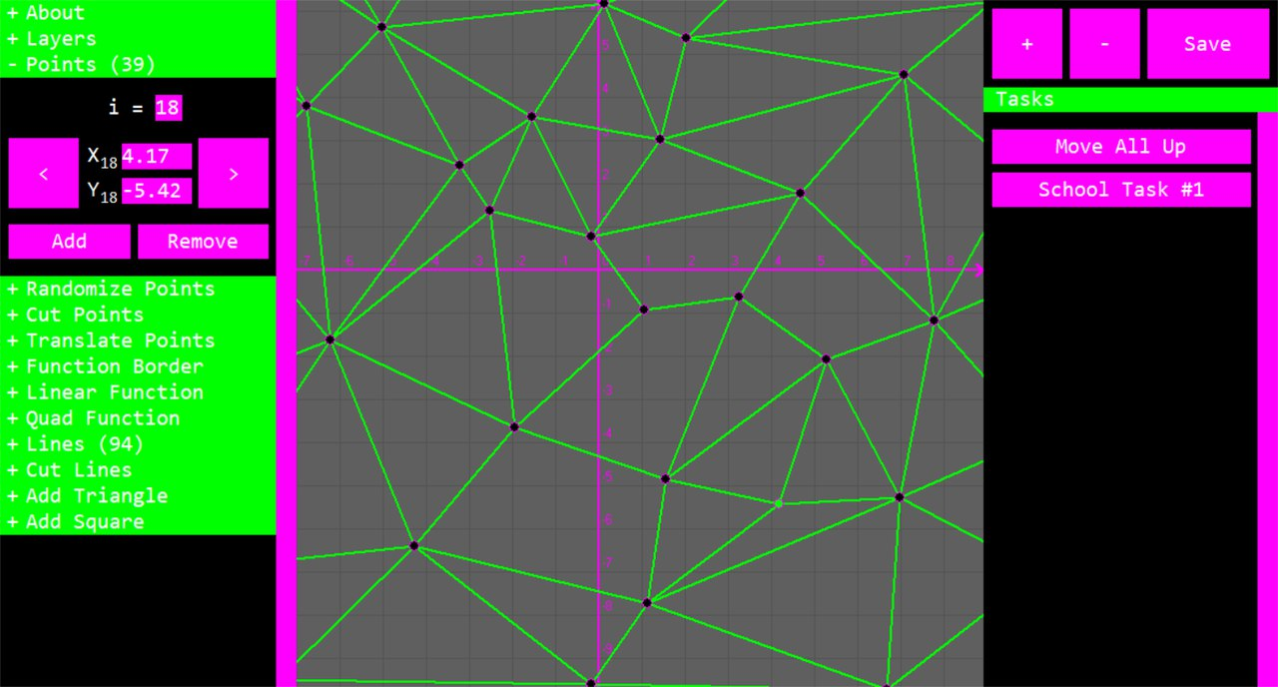
Благодаря тому, что для Plottery был создан уникальный пакет компонентов LKPackage, стало возможным управлять цветовыми схемами через единый интерфейс

Slide 18
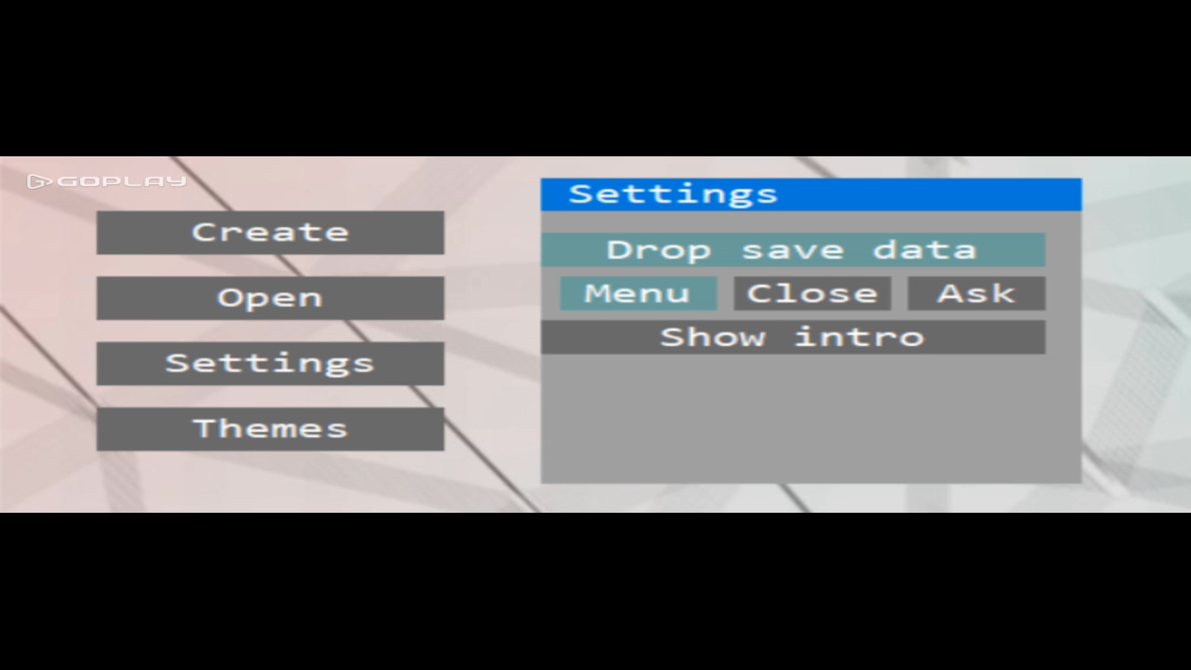
Создавайте собственные темы прямо в главном меню и делитесь ими с остальными! Это так просто

Slide 19
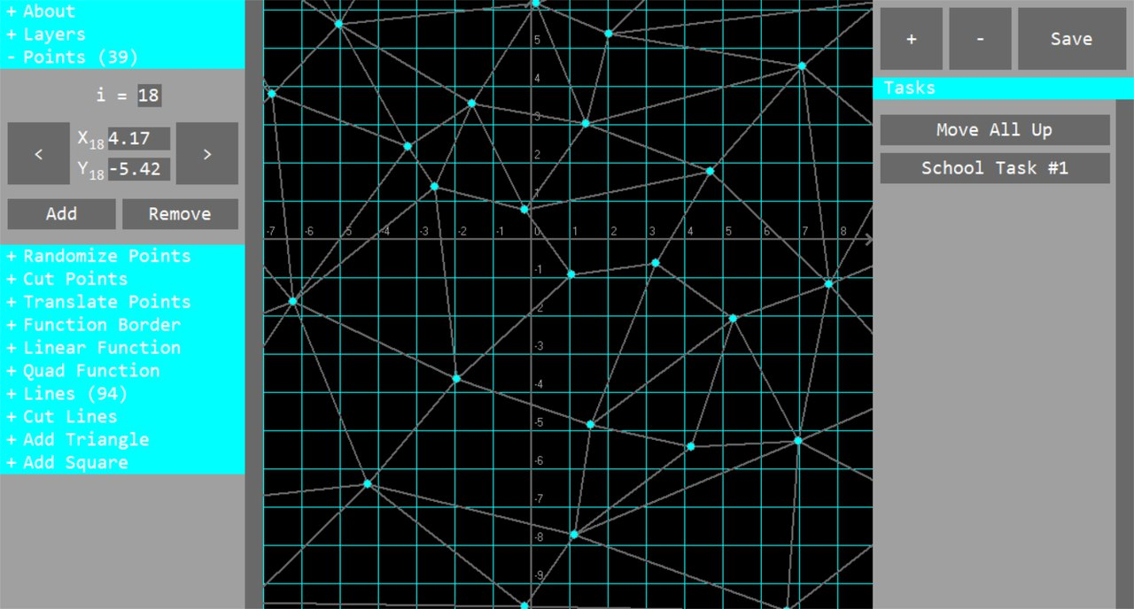
Впечатлите ваших друзей и позвольте им впечатлять Вас!
HOLO by Daniil Fomichev

Slide 20
Спасибо за внимание
Шутка
Купите полную версию за $20/мес.
Луняк Николай
11-7
lunyak.kolya@mail.ru

